Slide 1


STORY OF DOSIC

Slide 2

ABOUT SOD
WHAT IS Story Of Dosic
스마트 ICT융합공학과만의 커뮤니티 웹사이트
Write text here
PURPOSE
스융공의 친목 도모 및 정보 공유

Slide 3




INDEX&MEMBERS
LOG-IN
DB/MEMBER
MANAGEMENT
CHATBOT
BULLETIN BOARD DESIGN
201714284
문승훈
201713076
장지영
BULLETIN BOARD
COMMENT
CHATTING
MAIN PAGE DESIGN
201812308
김현재
201713070
이옥희

Slide 4
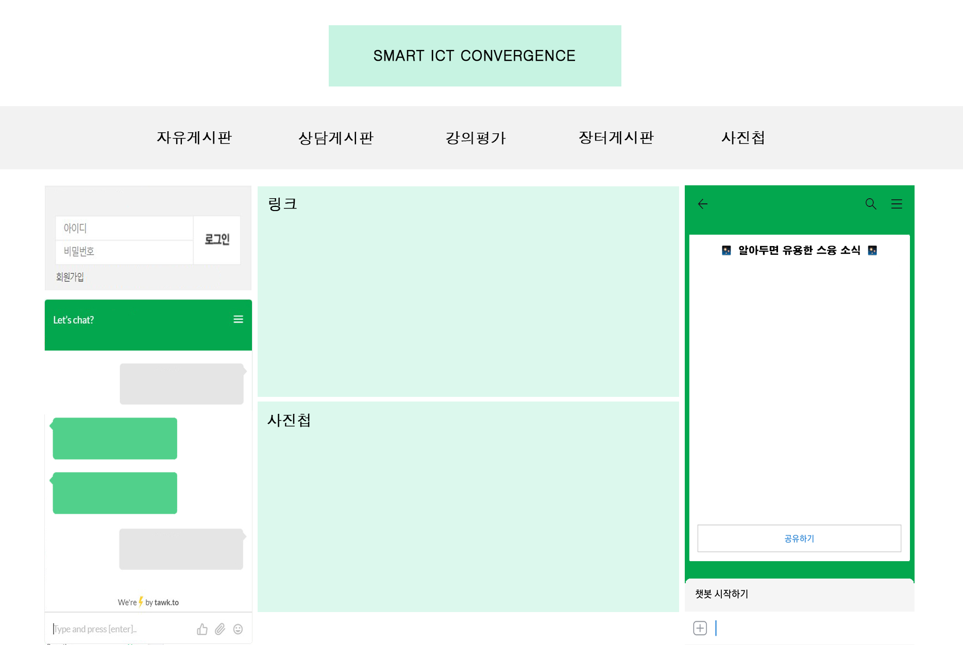
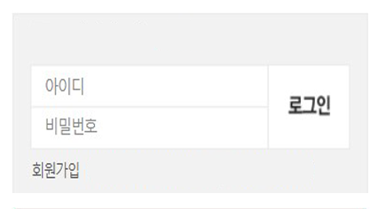
LOG-IN

Slide 5
BULLETIN BOARD

Slide 6
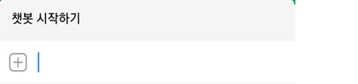
CHATBOT

Slide 7
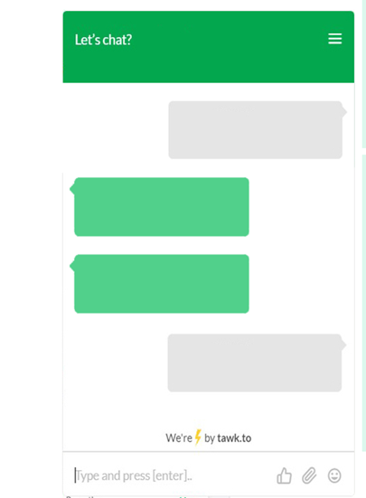
CHATTING

Slide 8
DESIGN

Slide 9
HOW
개발 환경
-네이버 클라우드 원격 서버에 Linux Centos7 OR Ubuntu
아파치 (Tomcat)웹서버 구축
- 윈도우 환경에서 개발 후 Linux Server로 이동
Write text here
개발 언어
-HTML
-CSS3
-JavaScript

Slide 10
THANK YOU

